Slide 1



高等数学A
第6章多元函数微分学
6.2 多元函数微分法
6.2.4 二元函数的Taylor公式
中南大学开放式精品示范课堂高等数学建设组

Slide 2
6.2 多元函数微分法
多元函数Taylor公式
6.2.4 二元函的
Taylor公式
二元函数的Taylor公式
二元函数的Taylor公式习例
小结

Slide 3

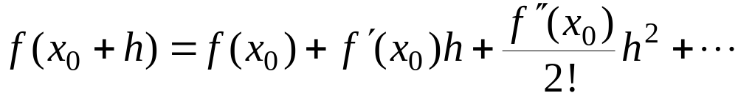
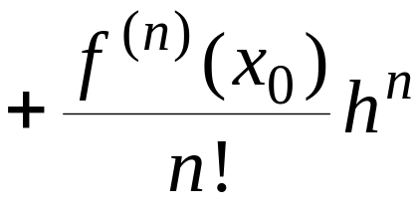
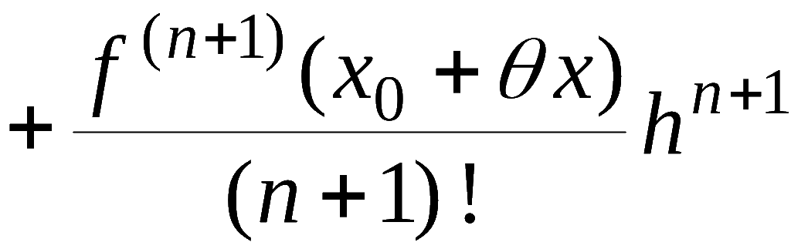

6.2.4 二元函数的Taylor公式
一、二元函数的Taylor公式
1. 二元函数的Taylor公式
一元函数
的Taylor公式:
推广
多元函数Taylor公式

Slide 4
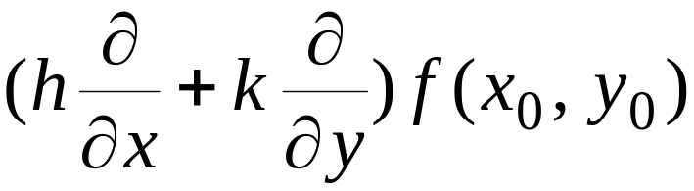
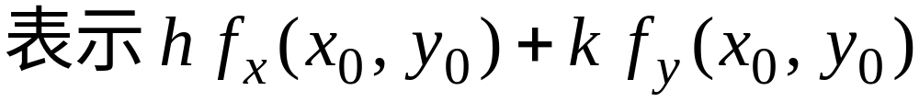
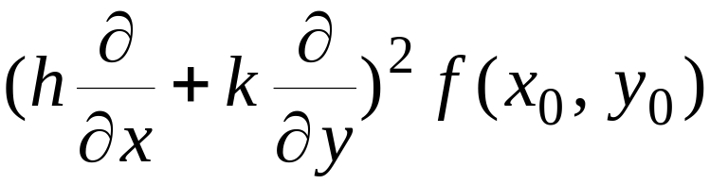
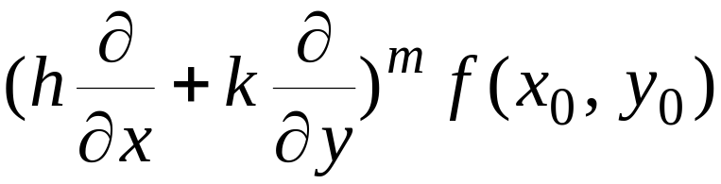
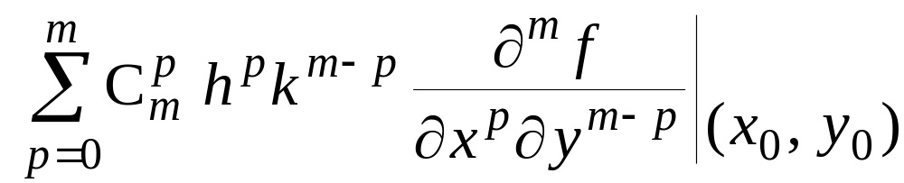
记号
(设下面涉及的偏导数连续):
表示
一般地,
表示

Slide 5



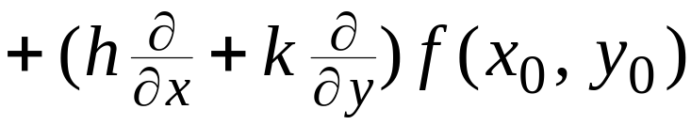
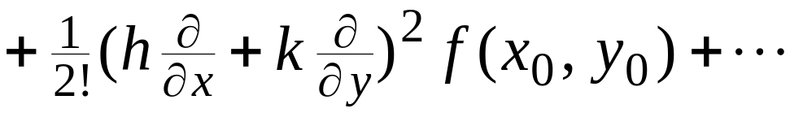
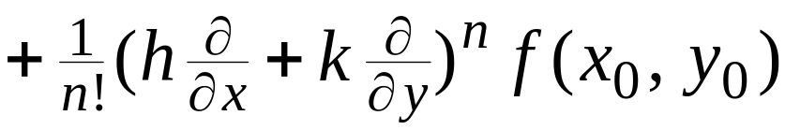

定理1.
的某一邻域内有直
到 n + 1 阶连续偏导数 ,
为此邻域内任
一点,
则有
①
其中
②
① 称为f 在点(x₀ , y₀ )的 n 阶Taylor公式,
②称为其
Lagrange型余项 .

Slide 6
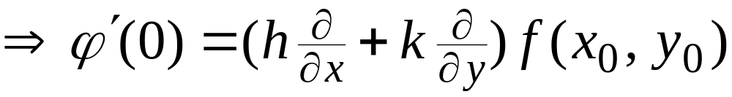
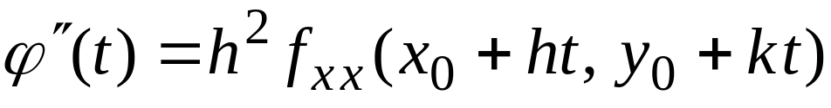
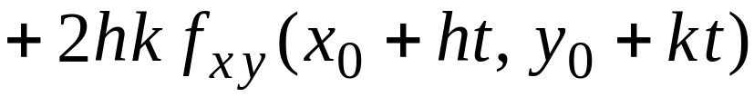
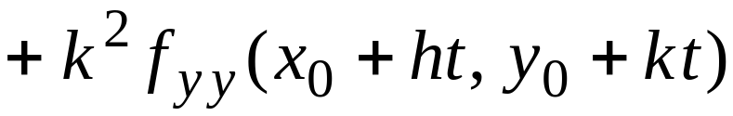
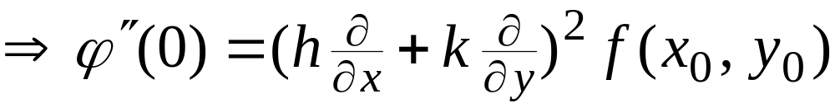
证: 令
则
利用多元复合函数求导法则可得:

Slide 7
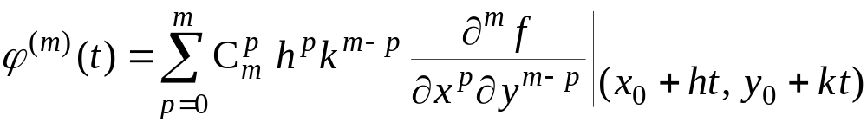
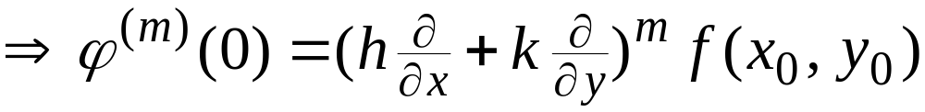

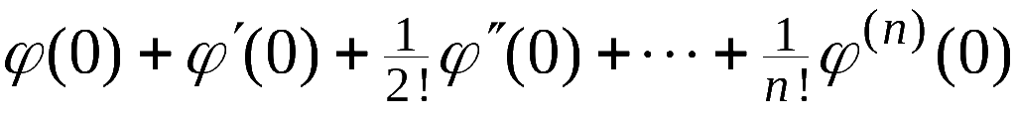
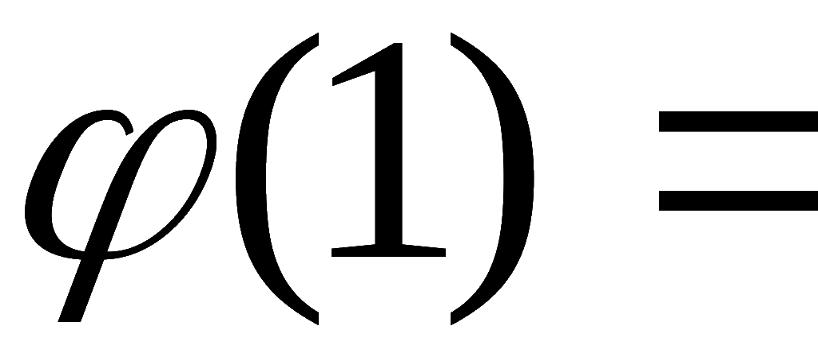
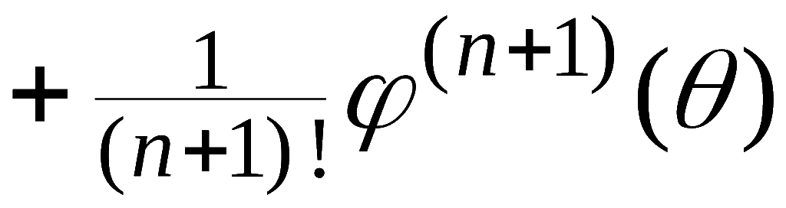
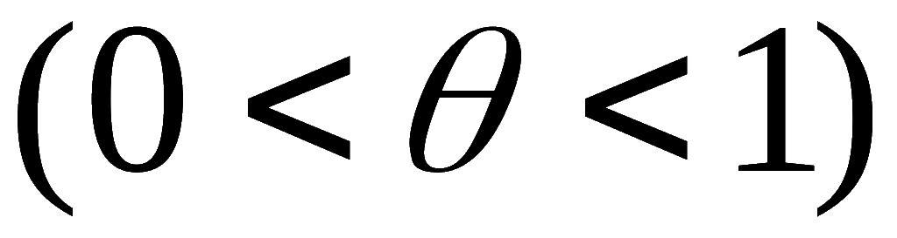
一般地,
由
的Maclaurin公式, 得
将前述导数公式代入即得二元函数Taylor公式.

Slide 8
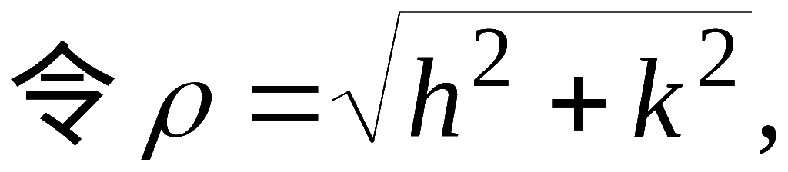
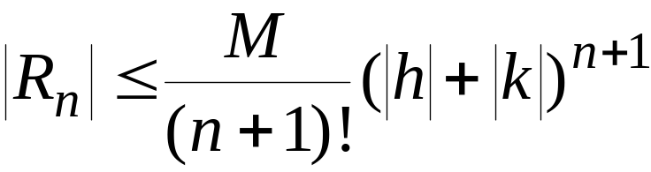
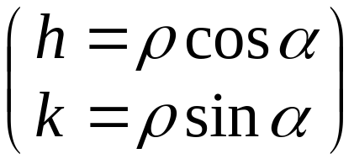
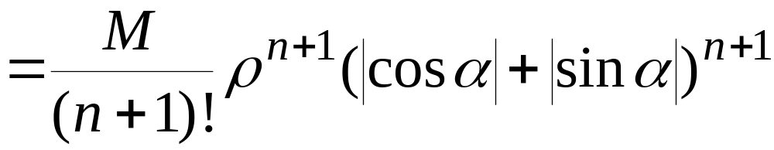
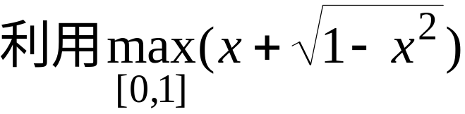

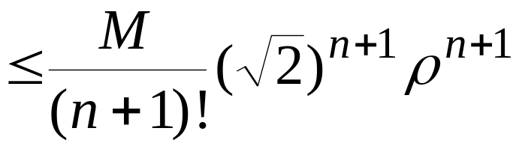
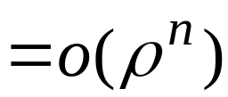
说明:
(1) 余项估计式.
因 f 的各 n+1 阶偏导数连续,
在某闭
邻域其绝对值必有上界 M ,
则有

Slide 9


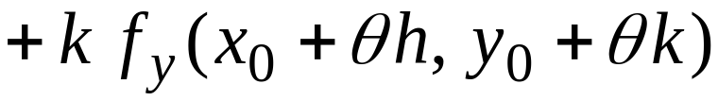


(2) 当 n = 0 时, 得二元函数的拉格朗日中值公式:
(3) 若函数
在区域D 上的两个一阶偏导数
恒为零,
由中值公式可知在该区域上

Slide 10
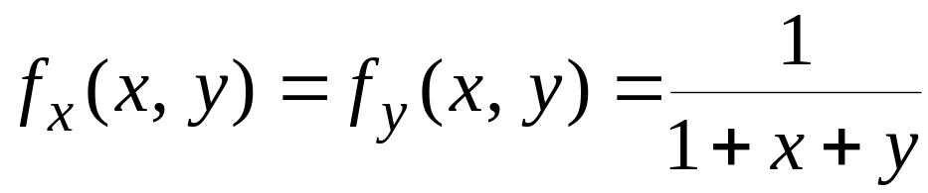
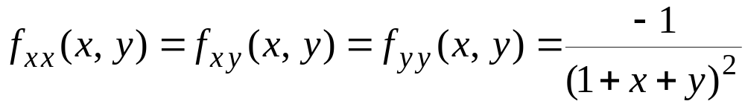
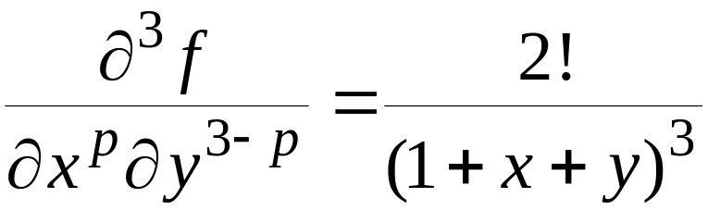

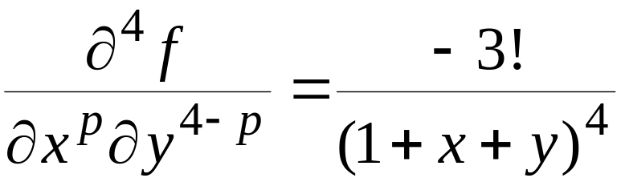

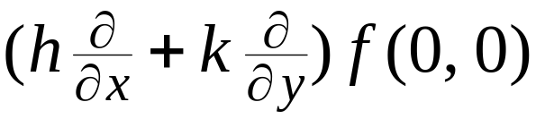
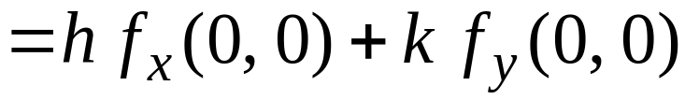

2. 二元函数的Taylor公式习例
例1. 求函数
的三阶泰勒公式.
解:
因此,

Slide 11
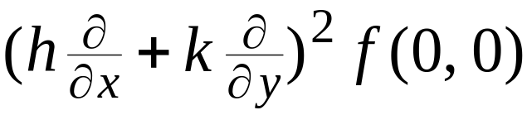
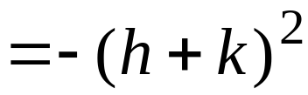
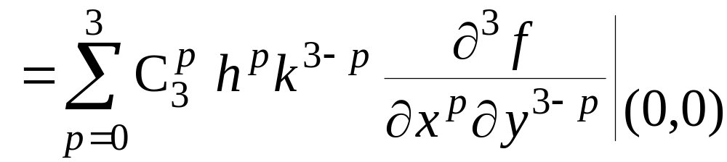
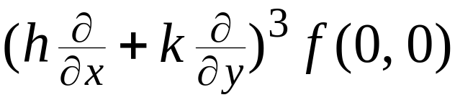
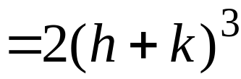

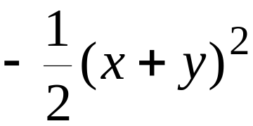
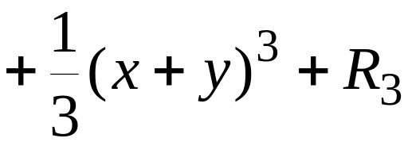


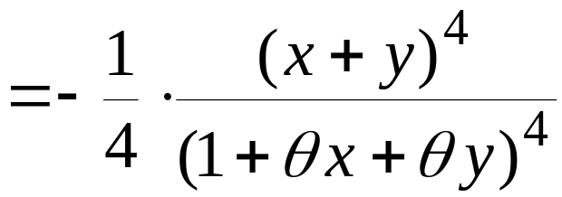
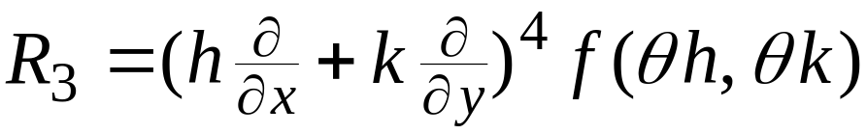
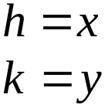
其中

Slide 12
内容小结
的某一邻域内有直
到 n + 1 阶连续偏导数 ,
为此邻域内任
一点,
则有
①
其中
②
① 称为f 在点(x₀ , y₀ )的 n 阶Taylor公式,
②称为其
Lagrange型余项 .

